Slide 1




自走車的後續-馬達
甘薇柔11/23

Slide 2
CONTENTS
1
圖示說明
2
腳位
目錄
3
電晶體
CONTENTS
4
二極體
5
馬達總結
6
靜電放電

Slide 3
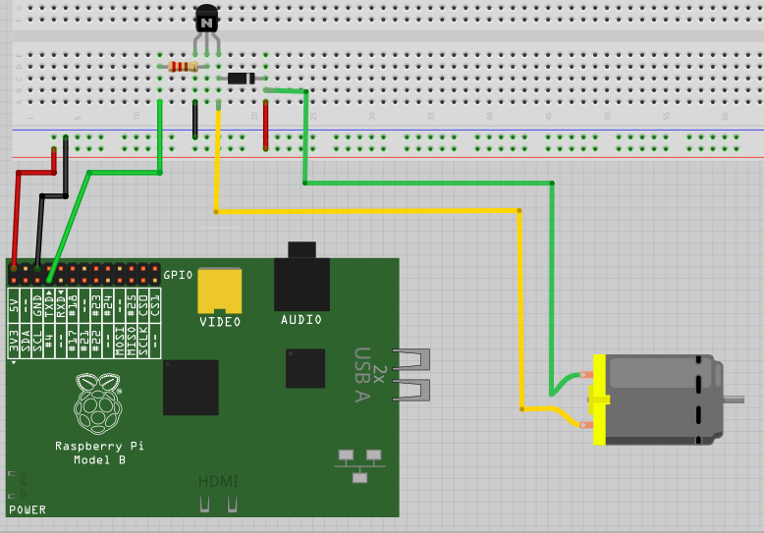
圖示說明
紅紅棕-220V
5V
GND

Slide 4
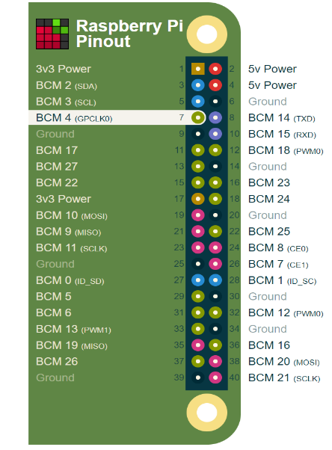
腳位
https://pinout.xyz/pinout/pin7_gpio4

Slide 5
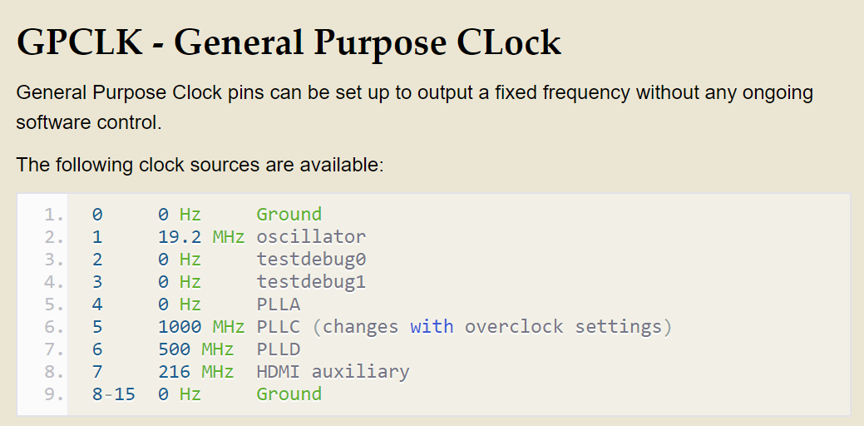
腳位
設置固定輸出頻率
振盪器
https://pinout.xyz/pinout/gpclk

Slide 6
圖示說明
紅紅棕-220V
電晶體
5V
GND

Slide 7
電晶體
Base 基極
負責把射集傳入的電子送到集極
B
C
E
Collector 集極
Emitter射極
收集Base傳來的電子
把自由電子傳入Base

Slide 8

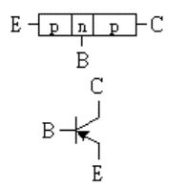

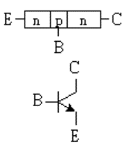
電晶體
PNP
NPN

Slide 9
電晶體
JC
順
反向作用
飽和區
反
JE
順
截止區
作用區
(放大器)
JE:射擊接面
JC:集極接面
反

Slide 10
二極體

Slide 11
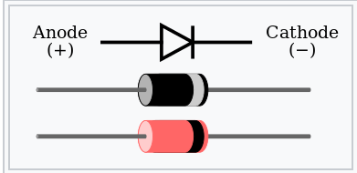
二極體
圓環為陰極
Anode 陽極
Cathode 陰極
順向導通
0電阻
逆向導通
∞電阻

Slide 12
二極體
逆向偏壓
順向偏壓
陽極 負電壓
陰極 正電壓
電流趨近於0
陽極 正電壓
陰極 負電壓
電流從陽極流到陰極
https://zh.wikipedia.org/wiki/%E4%BA%8C%E6%A5%B5%E7%AE%A1#%E6%AD%A3%E5%90%91%E5%81%8F%E5%A3%93%EF%BC%88Forward_Bias%EF%BC%89

Slide 13

二極體
陽極
陰極
接了正電
逆向偏壓
電流趨近0

Slide 14
馬達總結
1
2
用繼電器控制馬達
照圖上接的馬達
是靠電磁繼電器的通電和斷電在控制馬達的正轉和反轉
在Raspberry Pi裡面以程式控制馬達的正轉反轉、以及轉速

Slide 15
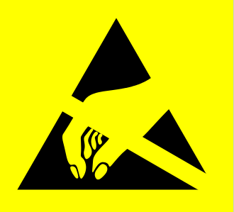
靜電放電-如何產生
1
人體
2
帶電器材
3
機器
電弧
4
金屬
5
家具

Slide 16
靜電放電-如何進入電子設備
1
穿透元器件內部薄的絕緣層，損毀MOSFET和CMOS元器件的柵極(常見)
MOSFET - 金屬氧化物半導體場效電晶體
CMOS -互補式金屬氧化物半導體
2
CMOS器件中的觸發器鎖死(常見)
3
短路反偏的PN接面(常見)
4
短路正向偏置的PN接面(少見)
5
熔化有源器件內部的焊接線或鋁線

Slide 17
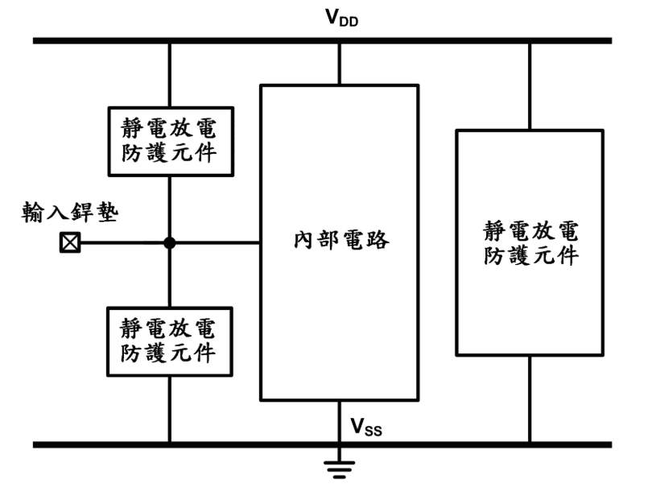
靜電放電-如何防止
使用輸出級大尺寸的電晶體當作靜電放電防謢元件來用
ESD
http://www.alab.ee.nctu.edu.tw/wpmu/ed307/about/esd-protection/
https://zh.wikipedia.org/wiki/%E9%9D%99%E7%94%B5%E6%94%BE%E7%94%B5
https://hk.saowen.com/a/4a66910ef2e8f4991836ab28a55e2d1afa82d1db6840023e65f89bd302ecd9e7

Slide 18
THANKS

